Slide 1
DEFENSA TBF
Título: Desarrollo de un entorno GIS modular con Deep Learning y Web GIS
Autor: Antonio López
Tutora: Favela Natalie Quintero Chona

Slide 2
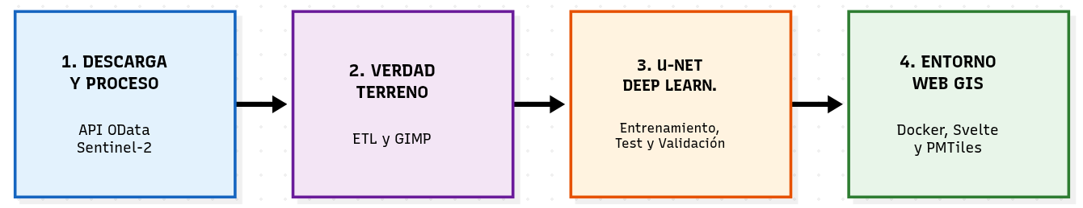
DEFENSA TBF
OBJETIVO DEL PROYECTO:
Desarrollo de un entorno GIS modular.
1-DESCARGA.
2-ETL.
3-DEEP LEARNING.
4-WEB GIS.

Slide 3

DEFENSA TBF
1-DESCARGA.
Trabajo con API ESA.
Descarga i selección de bandas necesarias para el entrenamiento del modelo.
Edición de datos.

Slide 4
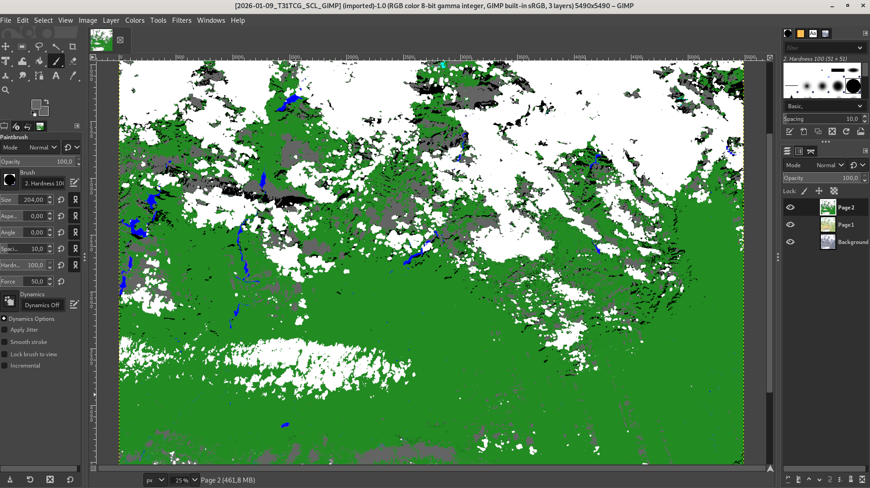
DEFENSA TBF
2-ETL.
Colapso de clase ESA.
Clasificación manual de la verdad del terreno.
Preparación de datos para entrenamiento.

Slide 5
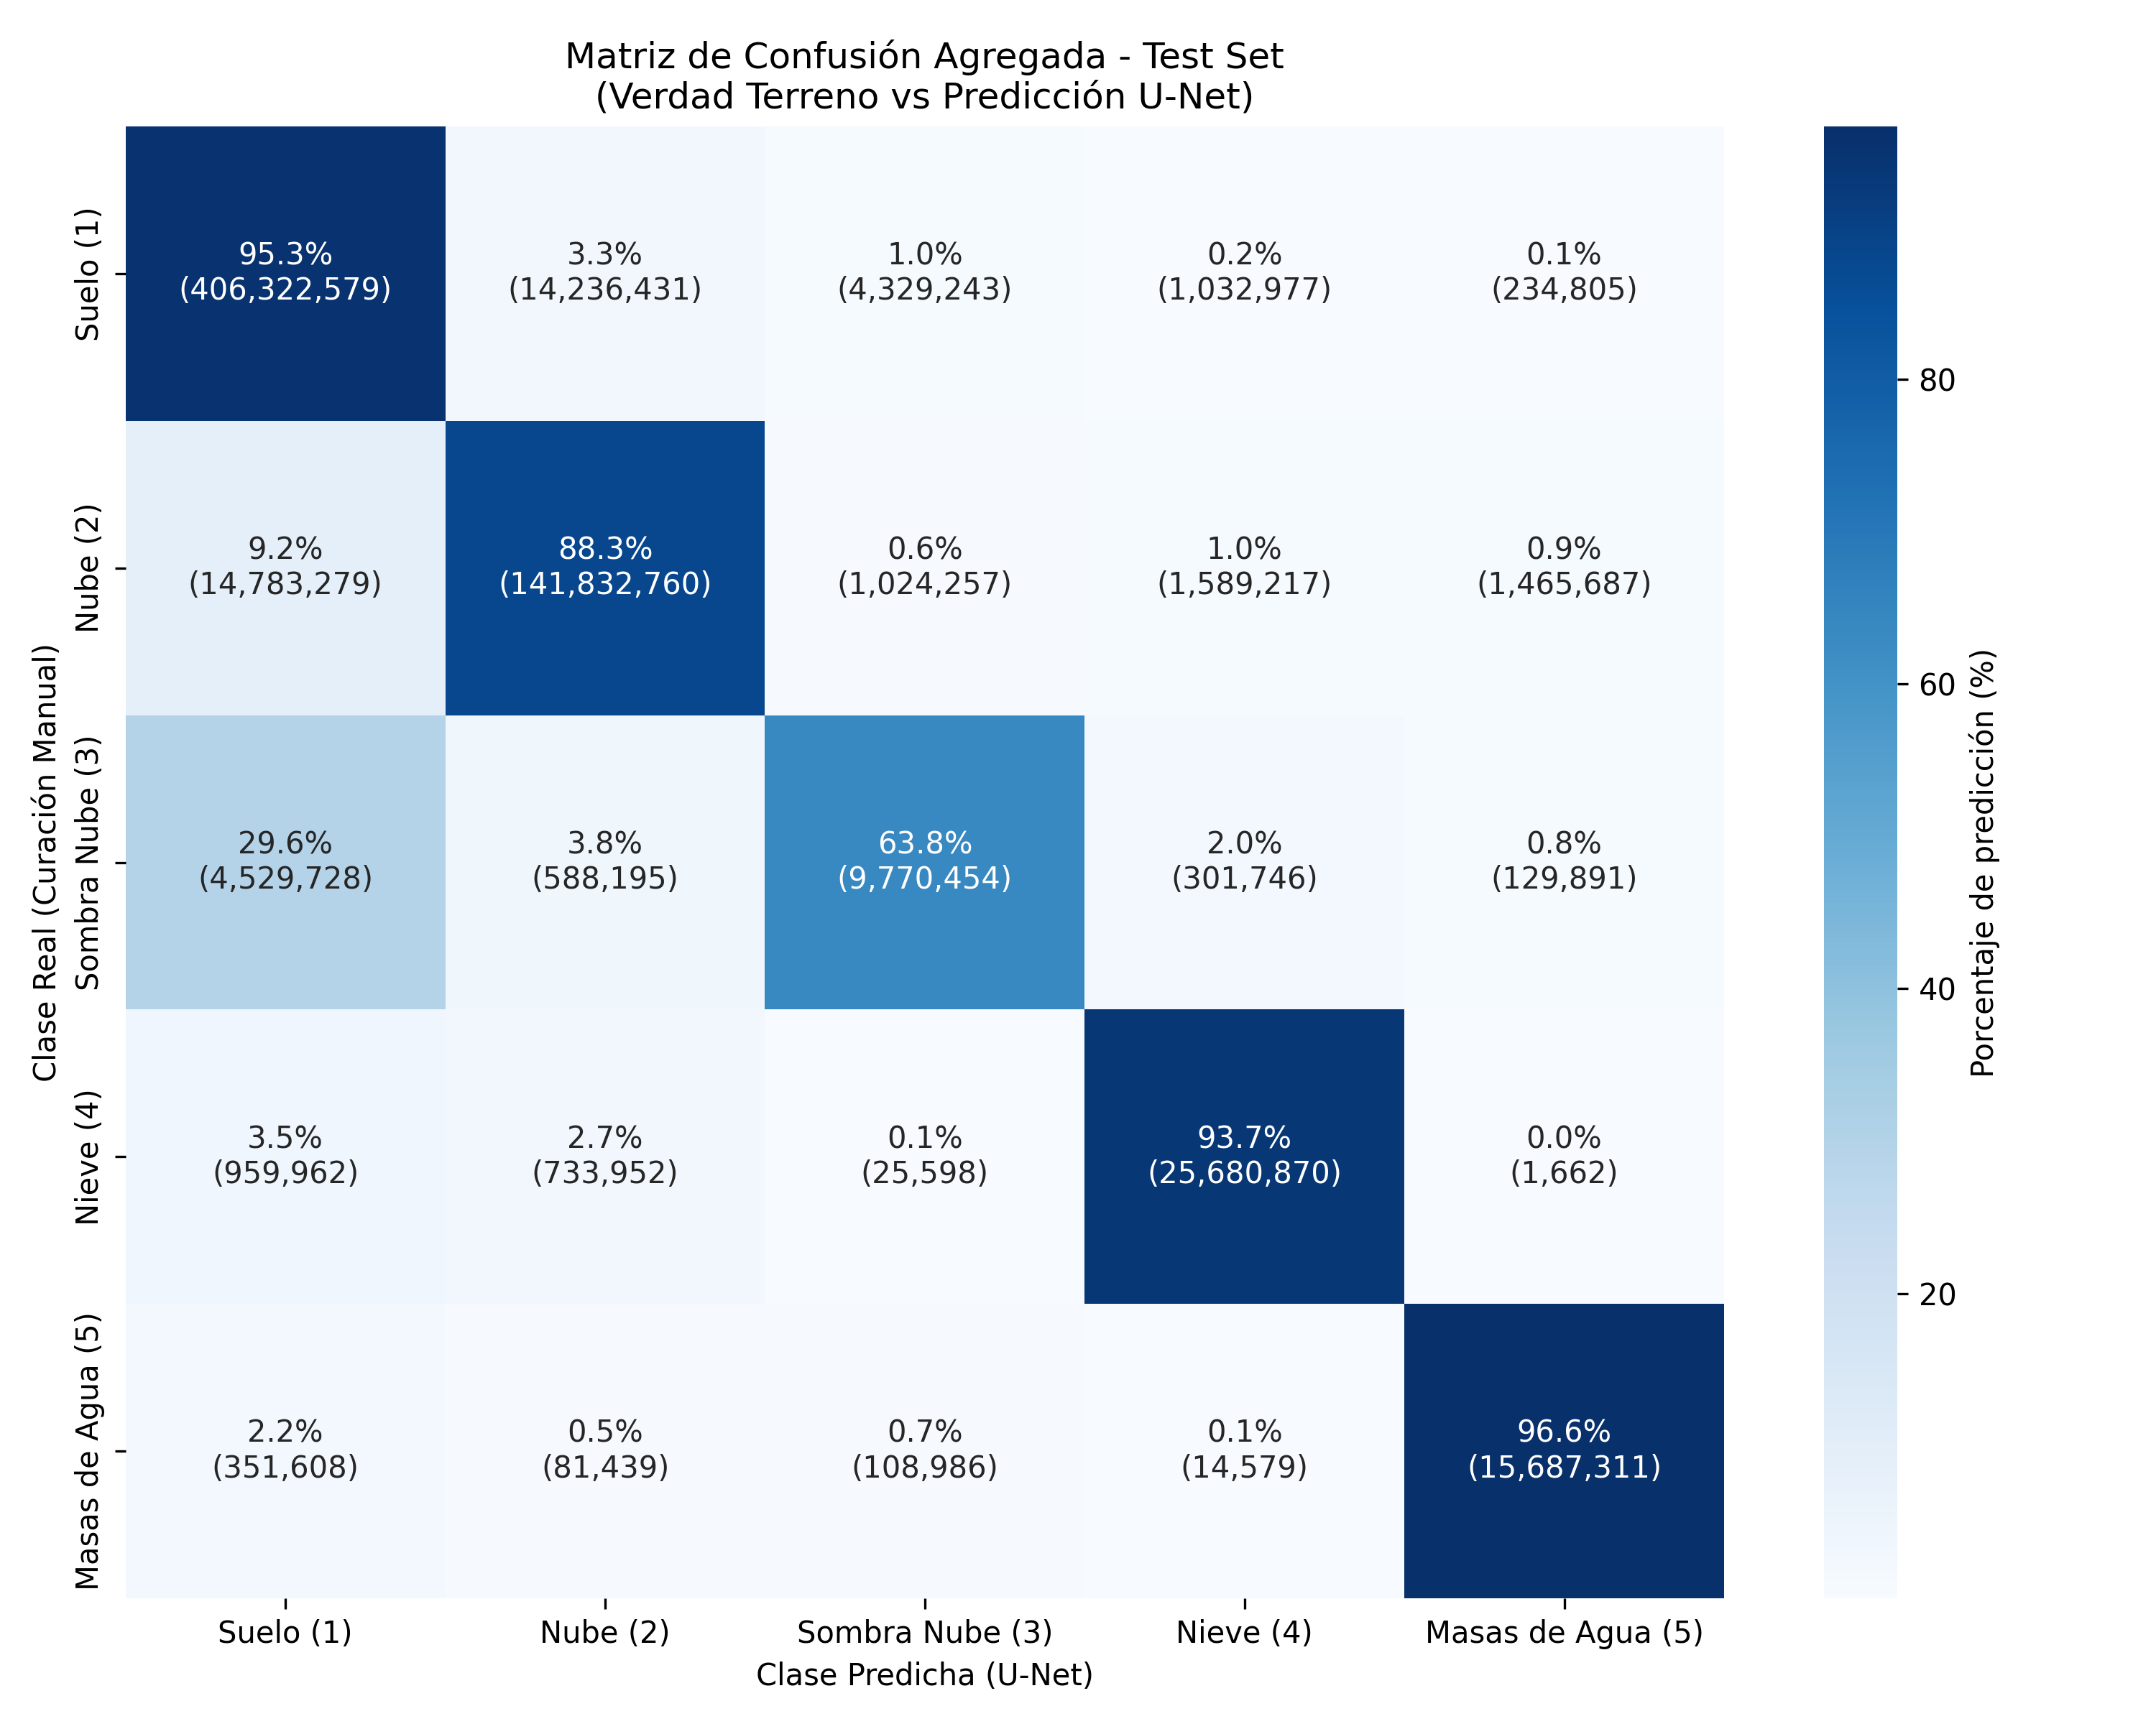
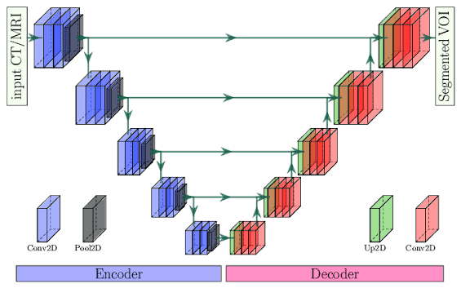
DEFENSA TBF
3-DEEP LEARNING.
Red neuronal convolucional desde cero con PyTorch.
Entrenamiento.
Test.
Validación.

Slide 6
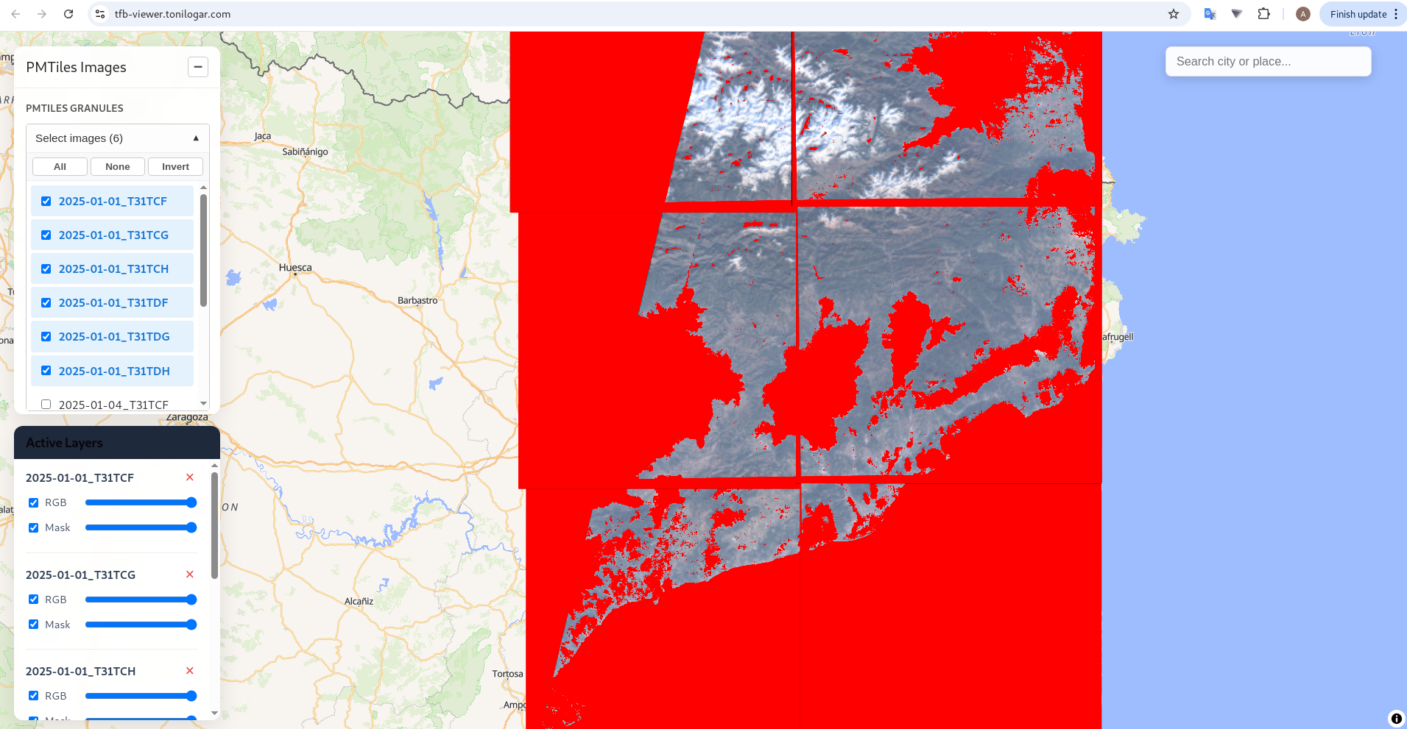
DEFENSA TBF
4-WEB GIS.

Slide 7

DEFENSA TBF
GITHUB
APP WEB GIS
WEB TFB

Slide 8
Discusión Crítica (Limitaciones):
Falta del Modelo Digital de Elevación (DEM): causa confusión en sombras topográficas.
Cuello de botella humano: crear la Verdad Terreno a mano no es escalable.
Futuras Líneas de Investigación:
Inyección de altimetría (DEM de Cataluña).
Servidor reescrito en Rust para procesamiento rápido y bajo demanda.
IA Multimodal (PaliGemma) para corregir píxeles de forma automática.
Usar modelos preentrenados como CloudSen12.
Viabilidad y Sostenibilidad
Filosofía 100% Open Source y replicabilidad científica.
Alineación directa con Agenda 2030 (ODS: Industria, Innovación y Acción por el Clima).
Códigos UNESCO (Aprendizaje Automático y Cloud Computing).
Conclusión
El pipeline base del proyecto es replicable y utilitzable en otros proyectos.
Lo estoy aplicando en el satelite MENUT de la agencia espacial Catalana.

